Slide 1
Soutenance projet 5 Segmenter le comportement des clients
Etudiant: Pierre-Emmanuel Beaumale
Mentor: Mohammed Sedki
Date: 24/04/2018
OpenClassrooms: Parcours data scientist

Slide 2
Soutenance projet 5
Plan de la soutenance:
Présentation de la problématique.
Présentation globale de la démarche
Traitement effectué sur le jeu de données.
Analyse exploratoire : Jeu de données et RFM
Segmentation clients obtenus
Modélisation: 1er modèle, classification suivant la première transaction.
Modélisation: 2nd modèle pour compléter le 1er modèle.
Synthèse des résultats et conclusion.
Q&A.

Slide 3
Problématique client

Slide 4
Problématique client
Notre travail consiste au sein d'une équipe marketing à mieux comprendre le comportement de clients de l'entreprise afin que celle-ci puisse adapter sa stratégie commerciale afin de maximiser la fréquence d'achat et d'augmenter son chiffre d'affaire. Notre travail se focalisera sur la compréhension du comportement des clients dans la durée afin de détecter ceux qui sont le plus susceptible de passer à l'achat à travers la réalisation d’une segmentation suivant des critères à définir.

Slide 5
Approche du problème

Slide 6
Notre approche (partie I)
Etape de segmentation :
Transformation des données d’entrées en un tableau résumant l’ensemble des caractéristiques clients observées. Une ligne représentera l’ensemble des caractéristiques du client.
Utilisation d’un algorithme de clustering afin de déterminer des catégories de clients ayant un sens marketing.
Interprétation du clustering obtenu.

Slide 7
Notre approche (Partie II)
Prédiction de l’appartenance de clients à ces catégories :
En utilisant les catégories créées, nous allons essayer de prédire le plus rapidement possible l’appartenance d’un client à une classe en développant 2 modèles:
Un modèle basé sur les features du 1er achat.
Un modèle complémentaire disposant des transactions clients après la première transaction après une période après le 1er achat.
Conclusion et développement d’un programme de sélection aléatoire de séquences clients pour faire la démonstration de notre travail.

Slide 8
Traitement préliminaire du jeu de données

Slide 9
Jeu de données
Description sommaire du jeu de données:
Nous disposons pour cela d'une année de transactions datant du 01/12/2010 au 09/12/2011 disponible depuis le site de l'UCI.
Ce jeu de données contient 8 variables et 541909 lignes:
1 ligne = 1 article d’une transaction
Variables: le numéro de facture, le code article en stock, la description synthétique de l'article, la quantité commandée pour l'article, la date de facture, le prix, un identifiant du client et le pays de résidence du client.
Premier traitement sur le jeu de données:
Suppression du jeu de données des transactions avec une variable « Customer_ID » manquante (135080 articles supprimés).
Suppression du jeu de données des transactions dont la variable « InvoiceNo » commence par un c (transactions annulées) à l’exception des transactions discount.

Slide 10
Jeu de données
Premier traitement sur le jeu de données (suite):
Nettoyage des données de type chaine de caractères et de type entière.
Traitement des outliers (sensibilité de l’algorithme K-means).
Création des features suivantes:
« Amount » produit du nombre d’articles par le prix unitaire.
« Manual » pour les transactions ayant fait lieu à un retrait de la marchandise au dépôt.
« POST » pour les transactions étant envoyé par la poste.
« Discount » pour les transactions ayant fait l’objet d’un rabais.
« Is_UK » pour déterminer si un client réside au Royaume-Uni ou non.
« Year_Month » pour déterminer le mois et l’année d’achat.

Slide 11
Jeu de données: Information de base
Quelques informations sur les données disponibles:
Chiffres d’affaires sur la période observée : 6 321 374 pounds.
Nombre de transactions conservées: 17714 transactions.
Nombre de clients: 4209 clients conservées.
Montant moyen d’une transaction : 356,85 pounds pour une moyenne de 208 articles achetés par transactions.
Nombre d’articles échangé 3610 articles.
37 pays de résidence pour les clients.

Slide 12
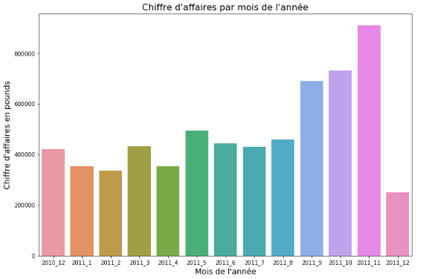
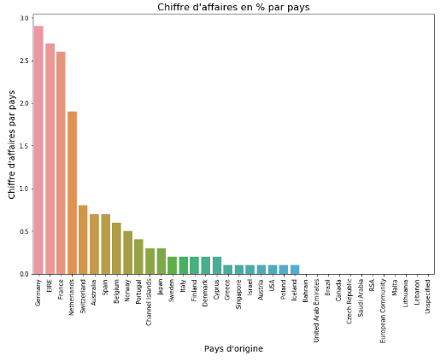
Jeu de données: Quelques explorations
Quelques observations:
Figure 4 : Evolution du CA par mois.
Figure 5 : Répartition du CA par pays en dehors de UK (84% des ventes).

Slide 13
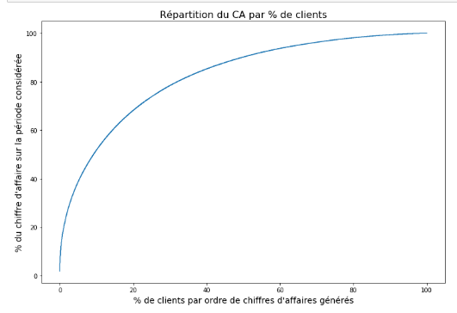
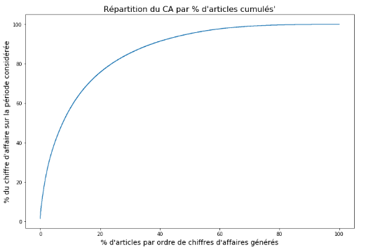
Jeu de données: Quelques explorations
Quelques observations:
Figure 6 : Evolution du CA par clients cumulés.
Figure 7 : Répartition du CA par articles cumulés.

Slide 14
Tableau comportement client
Création d’un tableau résumant les caractéristiques client avec les variables suivantes:
« Amount » le montant total des transactions.
« Amount_first » le montant de la première transaction.
« Post » « Manual », « Discount » : La somme de ces valeurs cumulées par client.
La moyenne par transaction des features suivantes:
Quantité minimale, moyenne, maximale.
Prix unitaire minimal, moyen, maximal.
Le prix d’achat minimal, moyen et maximal.
« Fréquence » le nombre de transactions sur la période.
« Recency » la distance en jours au dernier achat client.
« Latency » la distance en jours au premier achat client.
« Is_UK » indiquant si un client réside ou non au Royaume-Uni.

Slide 15
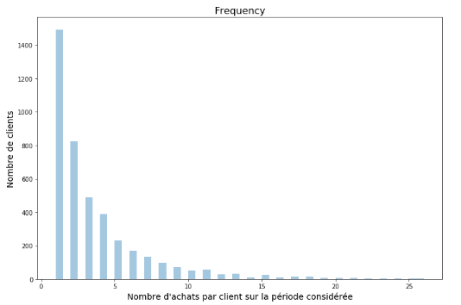
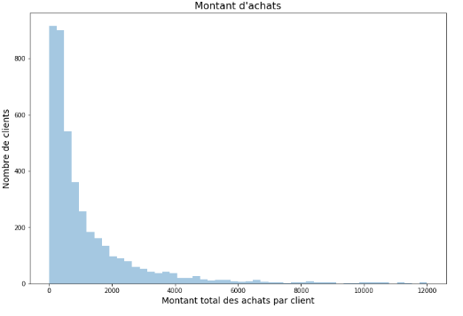
Tableau comportement client
Quelques observations sur la RFM
Figure 9: Distribution du nombre d’achat par client.
Figure 10: Distribution du montant d’achat par client.

Slide 16
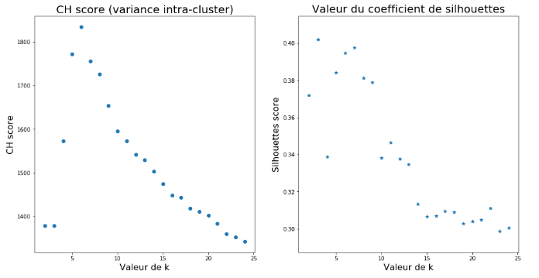
Clustering obtenu
Applications de l’algorithme K-means à notre table de données
Figure 016: Evolution du coefficient CH et du coefficient de silhouettes en fonction des valeurs k de l'algorithme k-means appliqué à notre table de données.

Slide 17
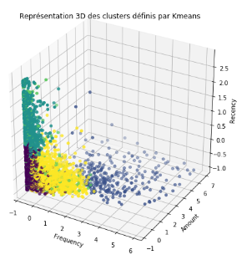
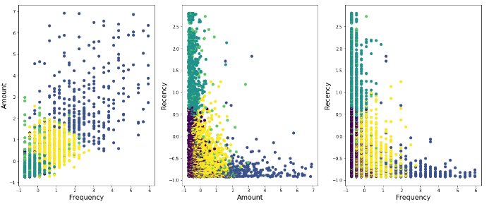
Clustering obtenu
Sélection de k = 5 pour notre clustering:
Figure 017: Représentation du clustering obtenu dans les 3 dimensions RFM.
Figure 018: Représentation 3D du clustering obtenu sur les données dans les dimensions RFM.

Slide 18
Clustering obtenu
Sélection de k = 5 pour notre clustering:
Figure 018: Représentation 3D du clustering obtenu sur les données dans les dimensions RFM.

Slide 19
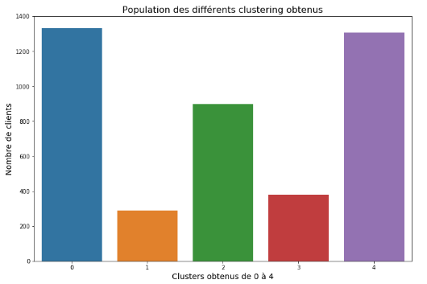
Clustering obtenu
Sélection de k = 5 pour notre clustering:
Figure 019: Représentation de la répartition de population entre les clusters obtenus. Le plus petit cluster contient 366 clients.

Slide 20
Interprétation du clustering
Sélection de k = 5 pour notre clustering:
Classe 0: Ce sont les clients récents, ils représentent un peu plus de 10% du chiffre d'affaires et ont réalisé en moyenne 1 à 2 achats durant les 3 premiers mois après le premier achat. Il s'agit d'un segment client à développer et à fidéliser car ils représentent le potentiel de croisance du CA pour l'entreprise. Ils sont de plus assez nombreux (32% des clients).
Classe 1: Ce sont les clients fidèles qui ont commencé très tôt à acheter sur le site et qui commandent le plus fréquemment (1 fois par mois).Ils représentent 25 % du CA pour seulement 7% de la clientèle. Il faut absolumment les conserver en leur faisant profiter de promotions (discount).

Slide 21
Interprétation du clustering
Sélection de k = 5 pour notre clustering:
Classe 2: Ce sont les clients perdus, ils représentent un peu moins de 5 % du chiffre d'affaires et ont réalisé en moyenne 1 à 2 achats durant les 3 premiers mois après le premier achat. Il s'agit d'un segment de clientèle perdu depuis plus de 6 mois, il n'y a plus d'intérêt à aller faire du démarchage auprès de ces clients.Il représente 21 % des clients.
Classe 3: Ce sont la plus grande partie des clients étrangers, ils sont peu nombreux (9% de la clientèle) et représente 7% du CA.
Classe 4: Ce sont là aussi des clients fidèles, qui commandent régulièrement (1 fois tous les 2 mois), ils représentent 30% du chiffre d'affaire et 31% des clients. Sans campagne marketing, ces clients risquent d'évoluer vers groupe 1.Il faut les conserver par une campagne marketing régulière.

Slide 22
Modélisation : Prédiction de l’appartenance d’un client à une classe

Slide 23
Modélisation : 1er modèle
Prédiction le plus rapidement possible de l’appartenance d’un client à une classe:
Modèle 1: Features obtenus sur les achats réalisés MAX_DAY après le 1er achat:
Sur le premier achat, nous construisons les features suivantes::
« Unit Price » : moyenne, min, max.
« Amount »: Somme, moyenne, min, max.
« Quantité »: Somme, moyenne, min, max.
Discount, Manuel ,POST
Nombre de produits achetés.
Is_UK l’appartenance du lieu de résidence au Royaume-Uni.
Month: le mois de la première transaction.
Entrainement par séparation du jeu de données et validation croisée (5 fold)

Slide 24
Modélisation : 1er modèle
Prédiction le plus rapidement possible de l’appartenance d’un client à une classe:
Modèle 1 - Classifier | Résultats
Dummy | 24,9 %
KNN | 66,2 %
Régression Logistique | 67,5 %
SVC | 67,8 %
Gradient Boosting | 68,2 %
Vote combiné (3 derniers) | 67,4 %

Slide 25
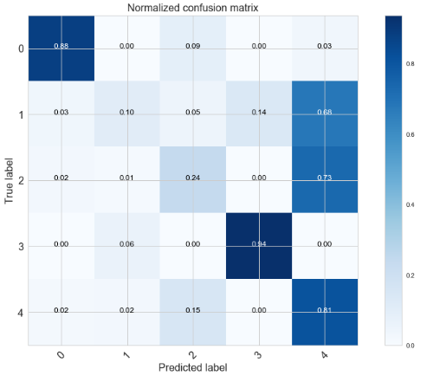
Modélisation : 1er modèle
Prédiction le plus rapidement possible de l’appartenance d’un client à une classe:
Figure 020: Matrice de confusion des résultats obtenus par notre classifieur combiné à partir des features du premier achat.

Slide 26
Modélisation : 1er modèle
Prédiction le plus rapidement possible de l’appartenance d’un client à une classe:
Résultats intéressant pour:
La classe 3 (clients étrangers peu nombreux et représentant une faible partie du CA, score à 94%)
La classe 0 (les clients récents ayant fait peu d'achats, score à 88%).
Difficultés observées:
La classe 1 (les clients qui dépensent le plus et le plus souvent) ne sont pas du tout bien prédit avec ce modèle et qu'ils sont confondus avec la catégorie majoritaire, la catégorie 4 (les acheteurs relativement fréquents mais qui dépensent peu par individu au global).
La classe 2 (les clients perdus) sont confondus avec les clients 4, cela est tout à fait normal car notre premier modèle ne tient pas compte de la fréquence des achats ou de la distance dans le temps au dernier achat.

Slide 27
Modélisation : 2nd modèle
Prédiction le plus rapidement possible de l’appartenance d’un client à une classe:
Modèle 2: Variables obtenus sur les achats réalisés MAX_DAY après le 1er achat:
A partir du premier achat, nous conservons les mêmes variables que le modèle 1.
Sur l’ensembles achats sur la période, nous construisons en complément des variables précédentes:
« AmountTotal »: Le montant total des achats
« Frequency »: La fréquence des achats.
« Periode » :La période d’achat étant défini comme la distance en jours entre le premier achat et le dernier achat.
Entrainement par séparation du jeu de données et validation croisée (5 fold)

Slide 28
Modélisation : 2nd modèle
Prédiction le plus rapidement possible de l’appartenance d’un client à une classe: MAX_DAY = 180 jours
Modèle 2 - Classifier | Résultats
Dummy | 25,6%
KNN | 75,2 %
Régression Logistique | 82,7 %
SVC | 82,4 %
Gradient Boosting | 83,2 %
Vote combiné (3 derniers) | 82,7 %

Slide 29
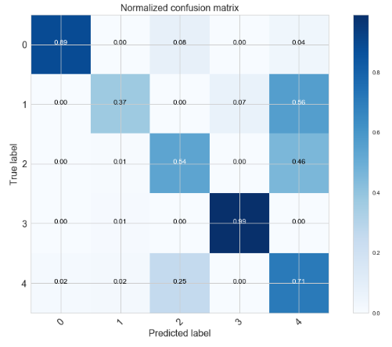
Modélisation : 2nd modèle
Prédiction le plus rapidement possible de l’appartenance d’un client à une classe:
Figure 021: Matrice de confusion des résultats obtenus par notre classifieur combiné à partir du second modèle pour MAX_DAY =180.

Slide 30
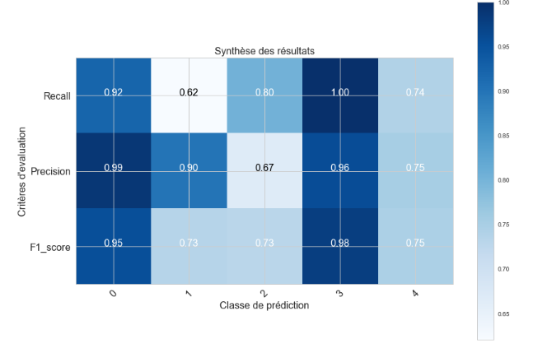
Modélisation : 2nd modèle
Prédiction le plus rapidement possible de l’appartenance d’un client à une classe:
Figure 022: Critères d’évaluation de notre classifieur combinée avec MAX_DAY = 180.

Slide 31
Modélisation : 2nd modèle
Prédiction le plus rapidement possible de l’appartenance d’un client à une classe:
On améliore le score global de notre prédiction mais notre algorithme ne parvient pas à obtenir de scores de prédiction supérieur à 90% pour les classes 1, 2 et 4.
Cependant, on peut cependant noter que la précision sur la classe 1 est bonne (supérieur à 90%) ce qui veut dire que pour les clients identifiés de classe 1, nous pouvons engager un démarchage commercial avec efficacité (90% des clients prédits de classe 1 sont bien de la classe 1).

Slide 32
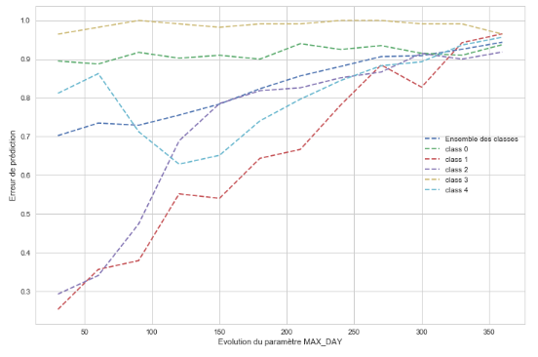
Influence du paramètre MAX_DAY
Figure 007: Evolution des erreurs de prédiction de notre modèle par classe et au total pour différentes valeurs de MAX_DAY.

Slide 33
Conclusion et perspectives

Slide 34
Conclusion et perspectives
De nombreuses tentatives ont été effectuées en utilisant des algorithmes de clustering sur notre jeu de données initial afin d’obtenir notre segmentation, le modèle donnant les meilleurs résultats est celui intégrant la récence et la latence des achats. Ce modèle différencie alors les segments clients en fonction de l’évolution de leur comportement dans le temps ce qui complique notre tâche de prédiction dès le premier achat.
Nos deux modèles sont complémentaires:
Le premier pourra servir à prédire rapidement les nouveaux clients (sans conserver les données privées du client).
Le second pourra être utile afin de lancer une démarche de ciblage marketing sur les clients de classe 1 identifier après 6 mois de transactions.

Slide 35
Conclusion
Afin de continuer notre travail, il conviendrait d’explorer :
Plus en détails les possibilités de segmenter à partir de catégories d’articles les produis achetés.
De continuer à introduire de nouvelles features afin de mieux prédire l’appartenance des clients à chaque classe.

Slide 36
Annexe : Description de l’algorithme du gradient boosting

